Slide 1

온/오프라인 고객 행동 분석을 통한 매출 증대 방향 제시
불사조 14조 한주람 김민재 백승우 윤소정

Slide 2
온/오프라인 고객 분석을 통한
매출 증대 방향 제시
1. 목차
1. 목차
2. 팀원 소개
3. 컬럼 소개
4. 가설 설정 & 분석 내용
5. 결론

Slide 3
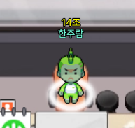
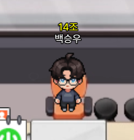
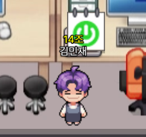
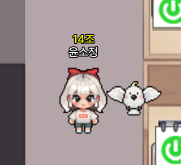
온/오프라인 고객 분석을 통한
매출 증대 방향 제시
2. 팀원 소개
한주람 ENTJ
백승우 ISFJ
김민재 INTJ
윤소정 INTJ

Slide 4
3. 컬럼 소개
Customers_hm
Transactions_hm
customer_id | 고객 id
FN | 패션 뉴스 구독여부
Active | 커뮤니케이션 가능여부
club_member_status | 회원 상태 (신규, 활성, 탈퇴)
fashion_news_frequency | 패션 뉴스 알람 주기
age | 나이
t_dat | 구매일
customer_id | 고객 id
article_id | article id
price | 가격
sales_channel_id | 판매 채널 (1 : 오프라인, 2: 온라인)

Slide 5
3. 컬럼 소개
Articles_hm
colour_group_code | 상품 색상 코드
colour_group_name | 상품 색상 명
perceived_colour_value_id | 명도 id
perceived_colour_value_name | 명도 분류
perceived_colour_master_id | 색상군 코드
perceived_colour_master_name | 색상군
department_no | 소분류 코드
department_name | 소분류 명
index_code | 중분류 코드
index_name | 중분류 명
index_group_no | 타겟 그룹 코드
index_group_name | 타겟 그룹 명 - (예시) Ladieswear
section_no | 섹션 코드
section_name | 섹션 명
garment_group_no | 대분류 코드
garment_group_name | 대분류 명
detail_desc | 제품 상세 설명
article_id | article 아이디
product_code | 상품 코드
prod_name | 상품 명
product_type_no | 상품 종류 코드
product_type_name | 상품 종류 명
product_group_name | 제품군
graphical_appearance_no | 그래픽 정보 코드
graphical_appearance_name | 그래픽 정보 - (예시) Solid

Slide 6
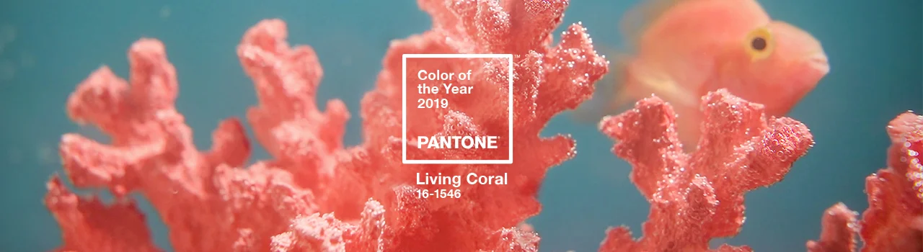
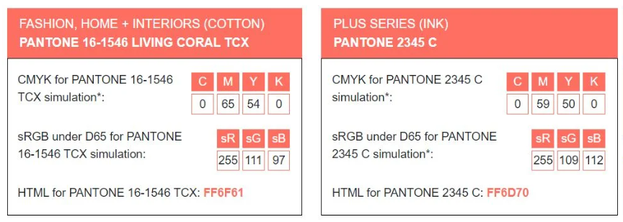
4. 가설 설정
4-1. 색상 전문 기업 Pantone의 2019년 year of color ‘Living Coral’ 색상별 매출에 영향을 미칠 것이다.

Slide 7
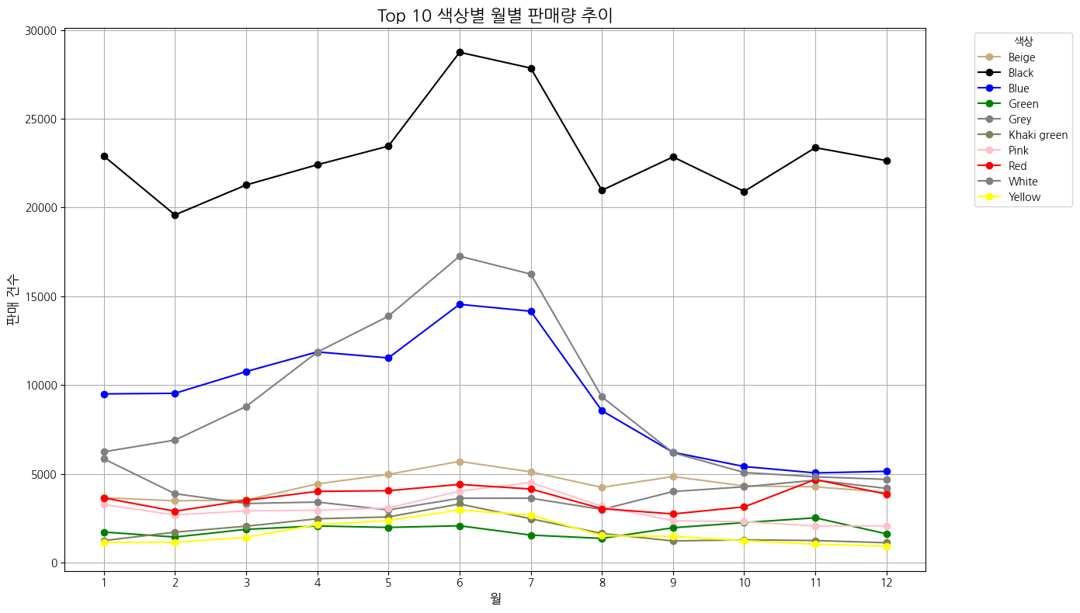
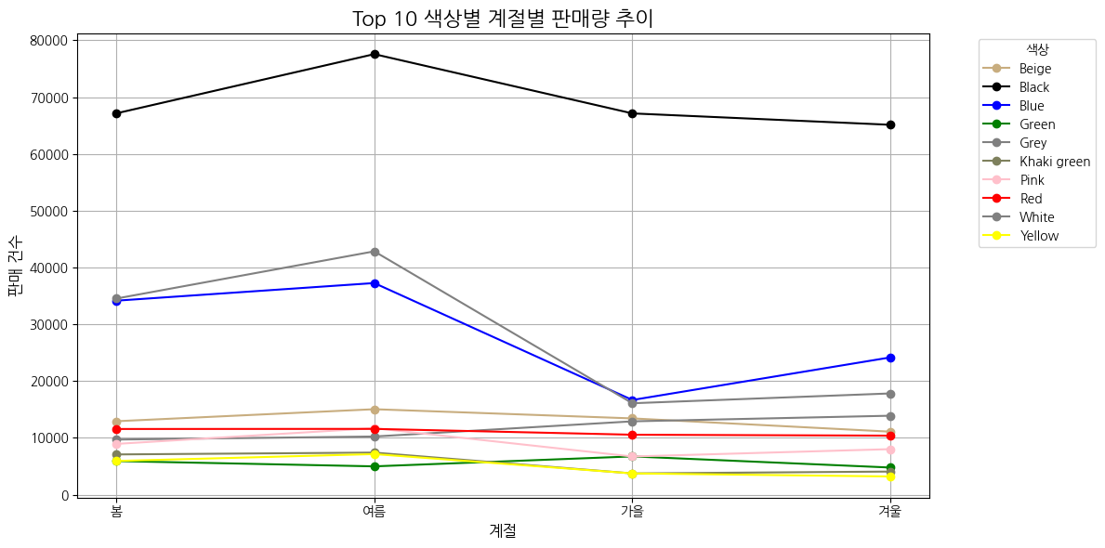
4. 가설 설정
4-1. 색상 전문 기업 Pantone의 2019년 year of color ‘Living Coral’ 색상별 매출에 영향을 미칠 것이다.
월,계절 상관없이 상위 Black, White, Blue에서 매출이 발생
위에서 조사한 Pantone의 year of color는 매출에 영향을 끼치지 않는다.

Slide 8
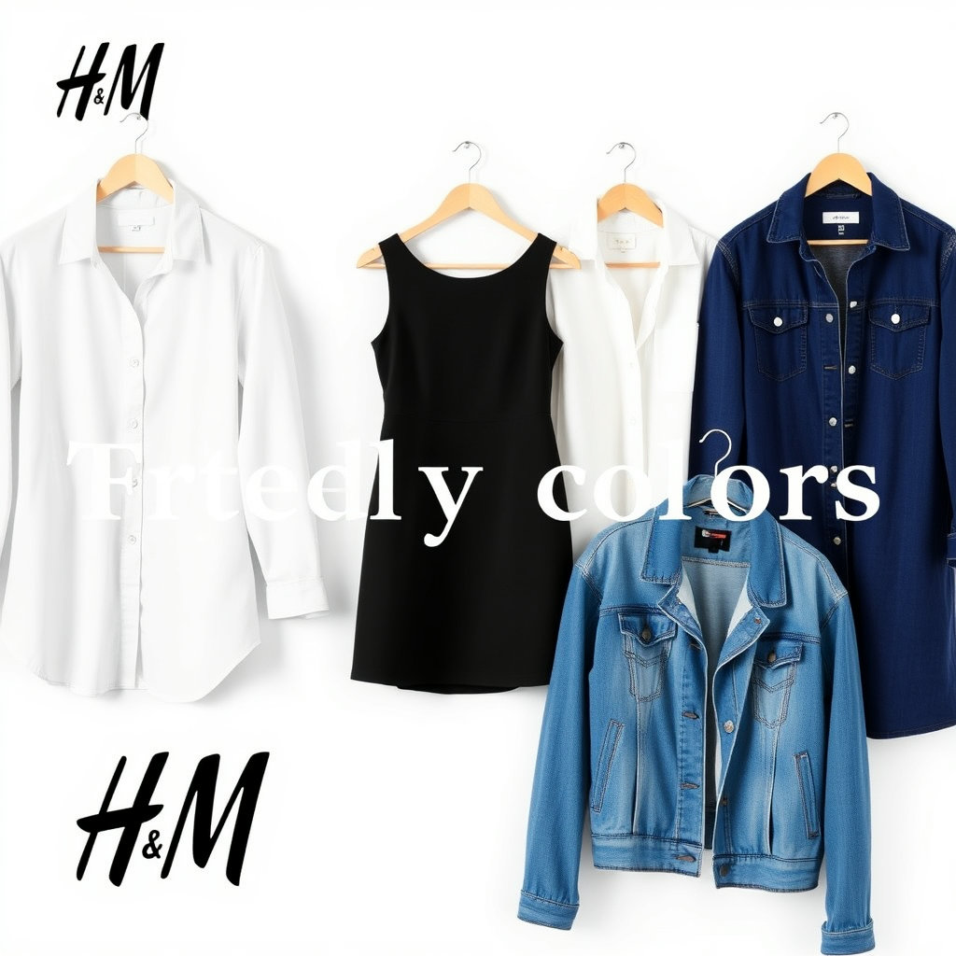
4. 가설 설정
4-1. 색상 전문 기업 Pantone의 2019년 year of color ‘Living Coral’ 색상별 매출에 영향을 미칠 것이다.
Pantone Trend Color보다 꾸준히 높은 매출을 유지하는 Steady Color(Black, White, Blue) 위주로 프로모션 진행.
이는 Pantone에 대한 트렌드 민감도가 떨어진다고 분석할 수 있고, 현재 H&M에서는 크게 Pantone의 트렌드를 신경쓰지 않아도 된다.
한계) 2019년에 판매된 제품 중 living coral 색상 군을 가진 제품들을 파악하는데 어려움.

Slide 9
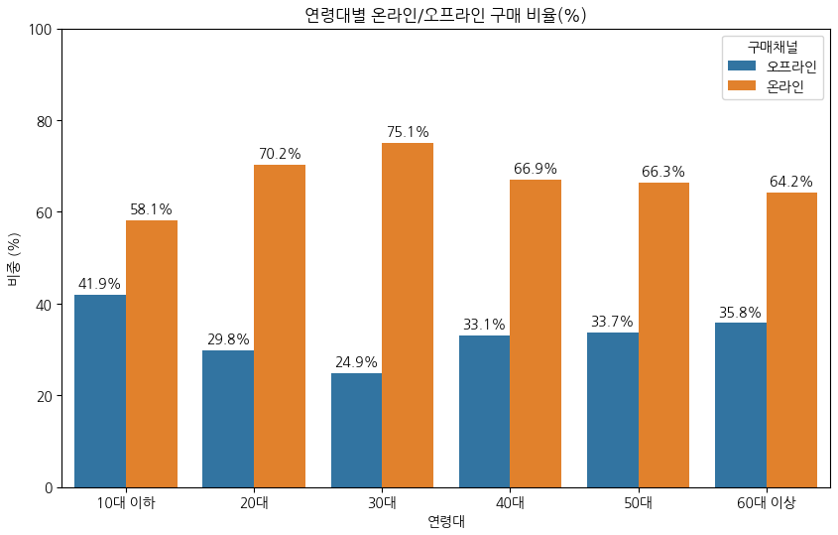
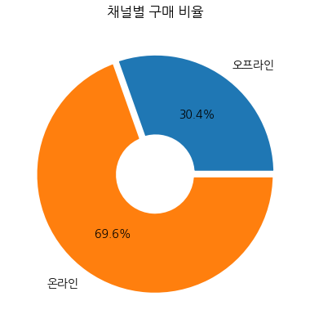
4. 가설 설정
4-2. 연령대에 따라 구매 채널 선호도가 다르다.
전반적으로 모든 연령층에서 온라인 매출이 높은 것을 확인.

Slide 10
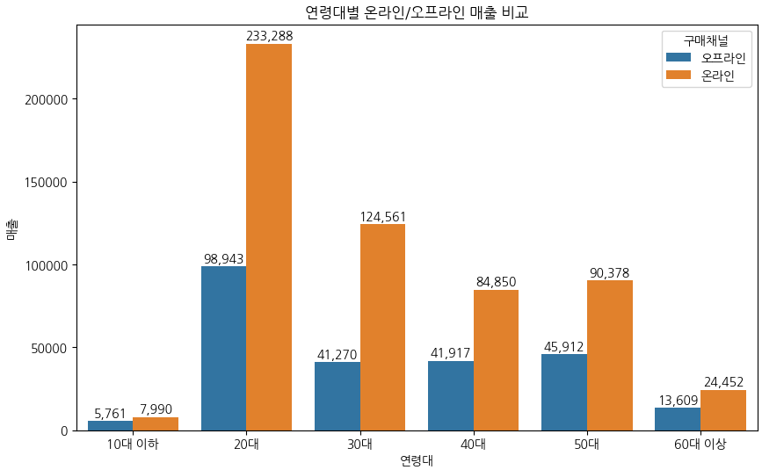
4. 가설 설정
4-3. 연령대에 따라 총 매출 규모가 다르다
20대가 가장 높고 10대 이하, 60대 이상에서 전반적으로 낮은 것을 확인.

Slide 11
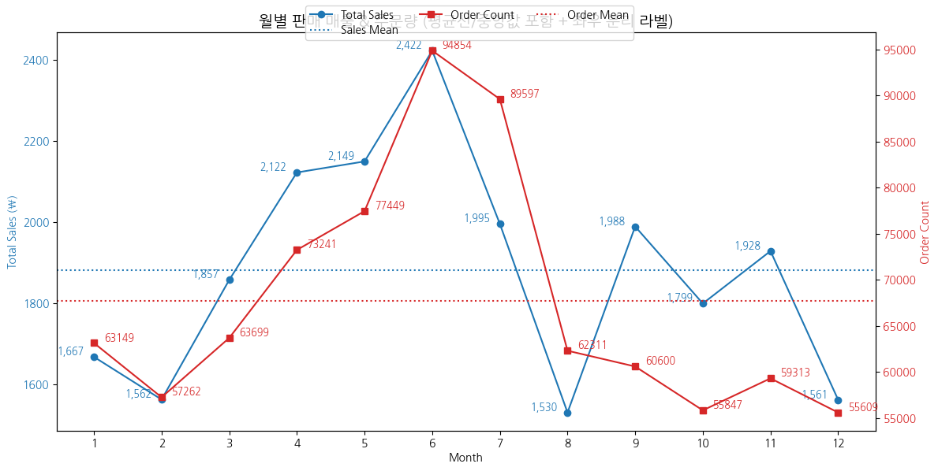
4. 가설 설정
4-4. 특정 기간(예: 월별)에 고객 활동량(거래 건수 또는 거래 금액)이 유의미한 차이를 보인다.
봄, 여름(3~7월)에 주문량과 매출액이 상승하고 가을, 겨울(8월~2월)에 주문량과 매출액이 감소한다
최고 매출(2422) 6월에 비해 최저 매출 8월(1530)이 약 36.84% 감소했다.

Slide 12
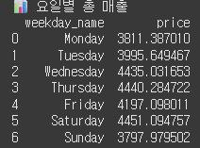
4. 가설 설정
4-5. 평일보다 주말 매출이 높을 것이다.
요일별 매출 분석을 해보았을 때, 평일과 주말의 유의미한 차이가 확인되지 않음.

Slide 13
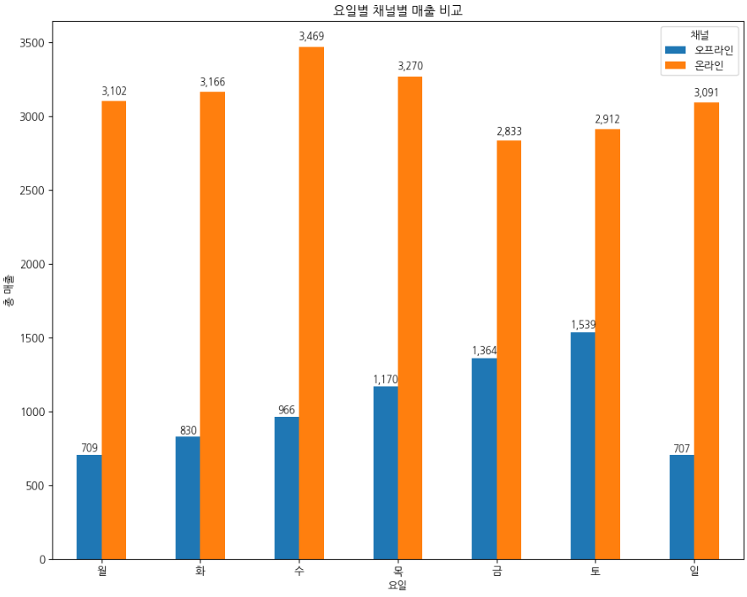
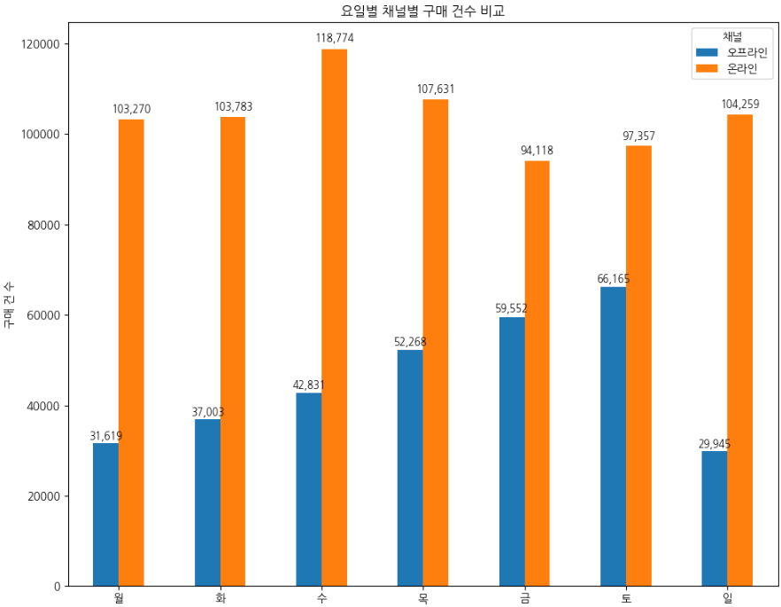
4. 가설 설정
4-5. 평일보다 주말 매출이 높을 것이다.
온라인 구매 활동은 모든 요일 활발하다.
오프라인 매출은 토요일에 가장 높은 것으로 나타났다.

Slide 14
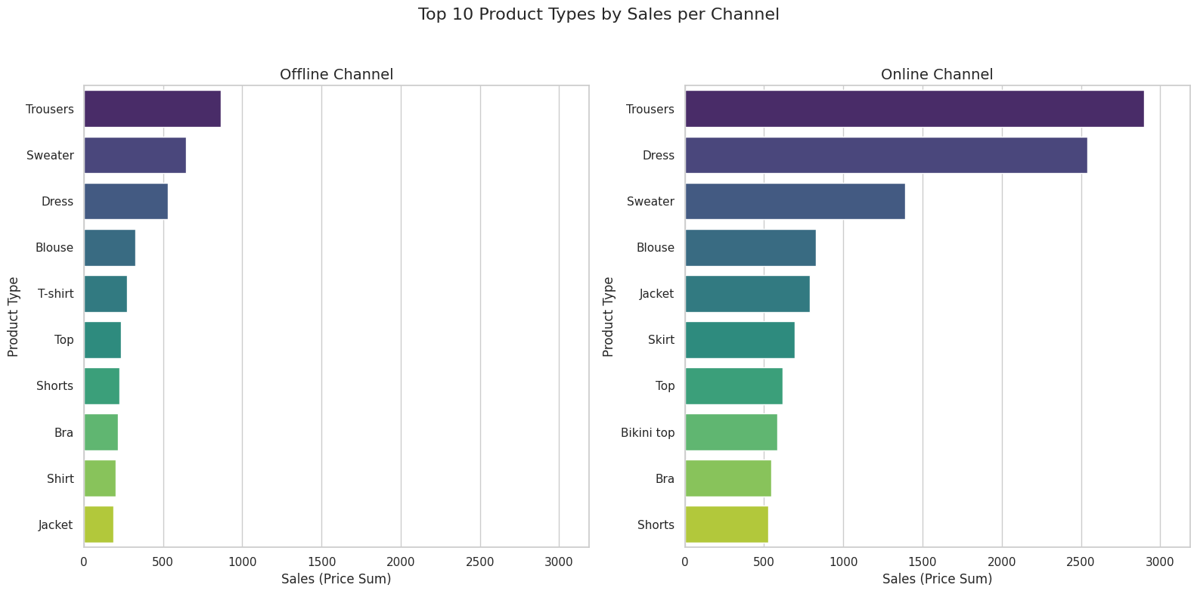
4. 가설 설정
4-6. 온/오프라인에서 주로 판매되는 옷의 카테고리가 다르거나 온라인 구매 고객은 특정 제품군에 집중된다

Slide 15
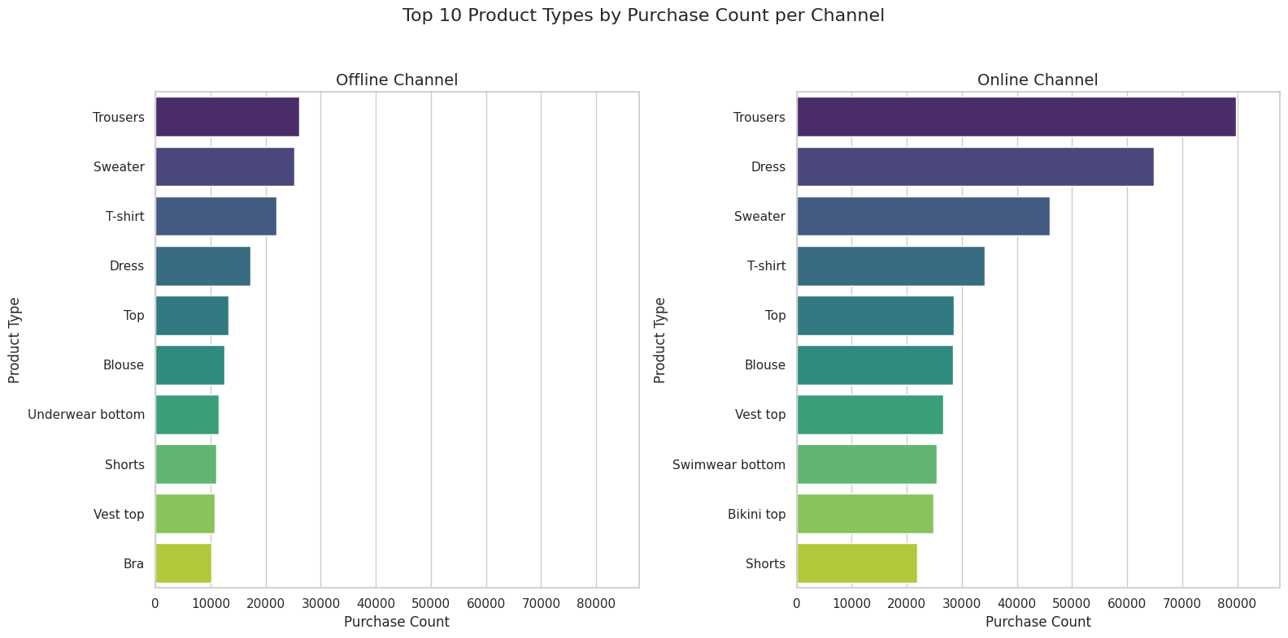
4. 가설 설정
4-6. 온/오프라인에서 주로 판매되는 옷의 카테고리가 다르거나 온라인 구매 고객은 특정 제품군에 집중된다

Slide 16
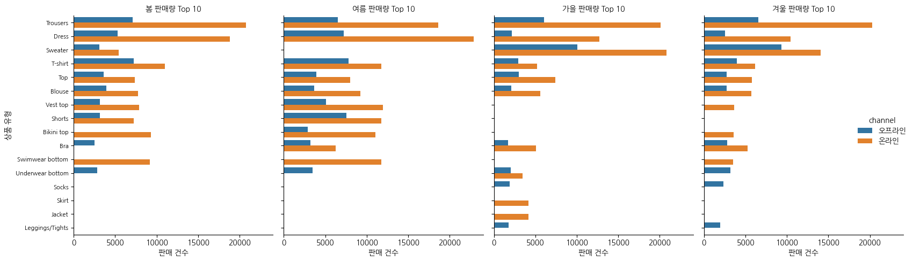
4. 가설 설정
4-6. 온/오프라인에서 주로 판매되는 옷의 카테고리가 다르거나 온라인 구매 고객은 특정 제품군에 집중된다

Slide 17
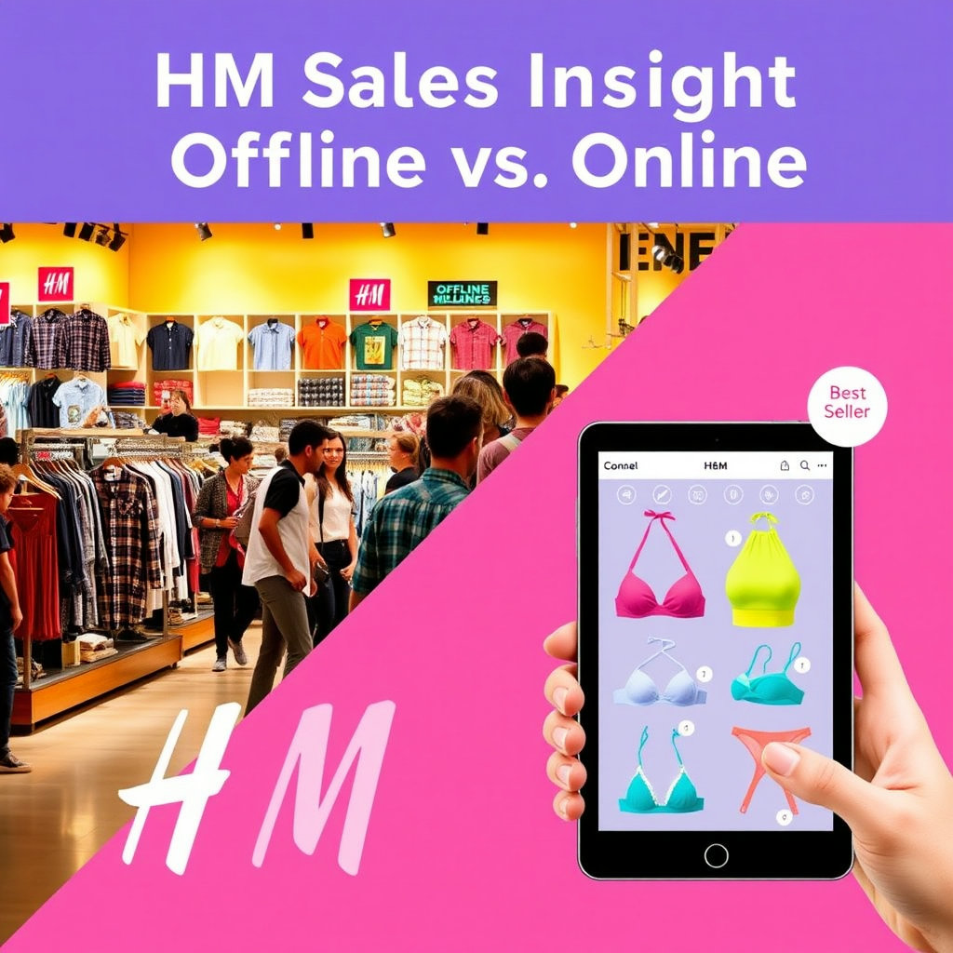
4. 가설 설정
4-6. 온/오프라인에서 주로 판매되는 옷의 카테고리가 다르거나 온라인 구매 고객은 특정 제품군에 집중된다
매출금액 별 1~4위까지
Trousers, Sweater, Dress, Blouse 으로 동일한 것으로 확인된다.
오프라인에서는 Shirt가
온라인에서는 Bikini top이 특정한 카테고리로 파악된다.

Slide 18
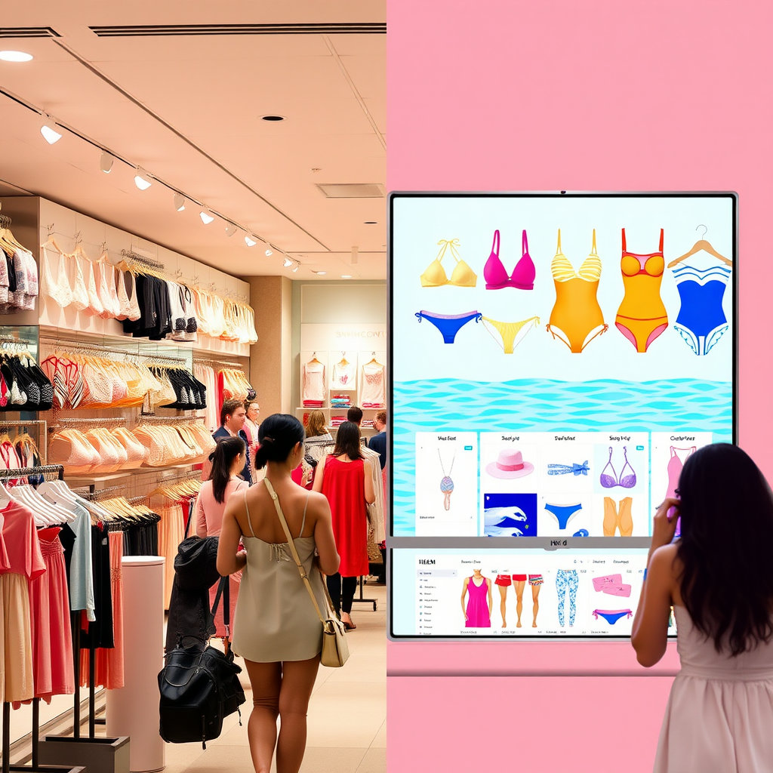
4. 가설 설정
4-6. 온/오프라인에서 주로 판매되는 옷의 카테고리가 다르거나 온라인 구매 고객은 특정 제품군에 집중된다
구매 건수 별 1~5위까지는
Trousers, Sweater, T-shirt, Dress, top 으로 동일한 것으로 확인되며
오프라인에서는 속옷 종류
Underwear bottom(팬티류), Bra, Vest top
온라인에서는 수영복 카테고리가 Swimwear bottom, Bikini top
잘 팔리는 것을 알 수 있다

Slide 19
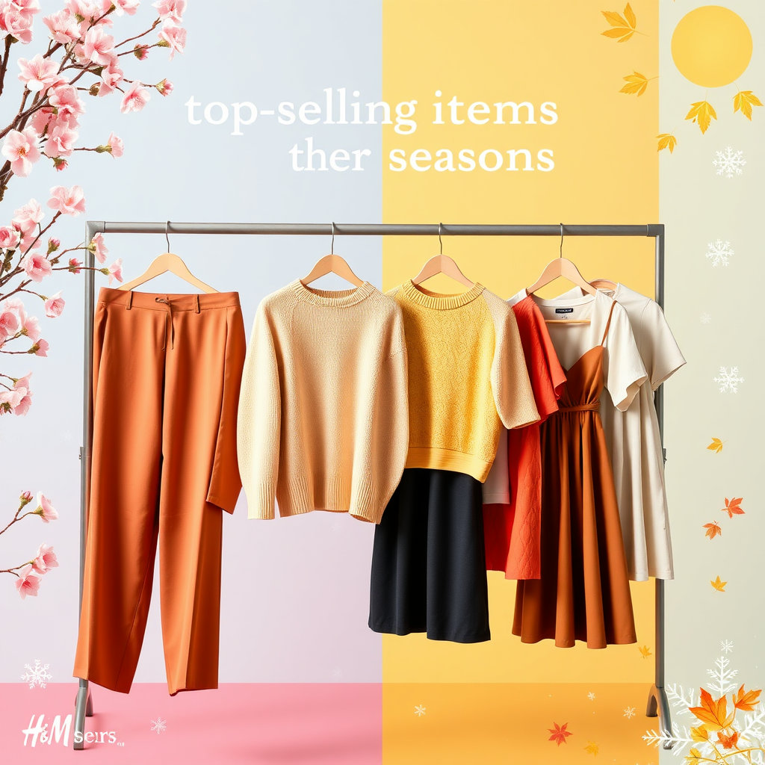
4. 가설 설정
4-6. 온/오프라인에서 주로 판매되는 옷의 카테고리가 다르거나 온라인 구매 고객은 특정 제품군에 집중된다
계절성에 상관 없이
Trousers, Sweater, T-shirt, Dress, top이
항상 top5에 드는 것을 확인했다.
Swimwear는 예외적으로
여름~겨울에 온라인으로 다량 판매
Underwear는
구매 건수는 작지만 계절에 상관 없이
오프라인에서 꾸준히 판매되는 것을 확인했다.

Slide 20
5. 결론
SWOT 분석
Strengths
Weakness
- 20대 중심의 탄탄한 고객 기반
- 온라인 채널 중심의 강한 매출 비중
- 블랙/화이트/블루 등 스테디컬러 제품 매출 안정
- 팬톤 등 글로벌 컬러 트렌드 반영도 낮음
- 60대 이상, 10대 이하 고객 비중 낮음
- 오프라인 매출 낮고 요일별 편차 존재
Opportunities
Threats
- 시즌 상품 (수영복, 속옷 등) 집중 마케팅
- 토요일 팝업스토어/체험 마케팅 강화 가능
- 비수기 집중 할인 전략 운영 가능
- 계절에 따른 매출 변동성
- 경쟁 브랜드와의 차별화 필요
- 트렌드 미반영 시 브랜드 매력도 저하 가능

Slide 21
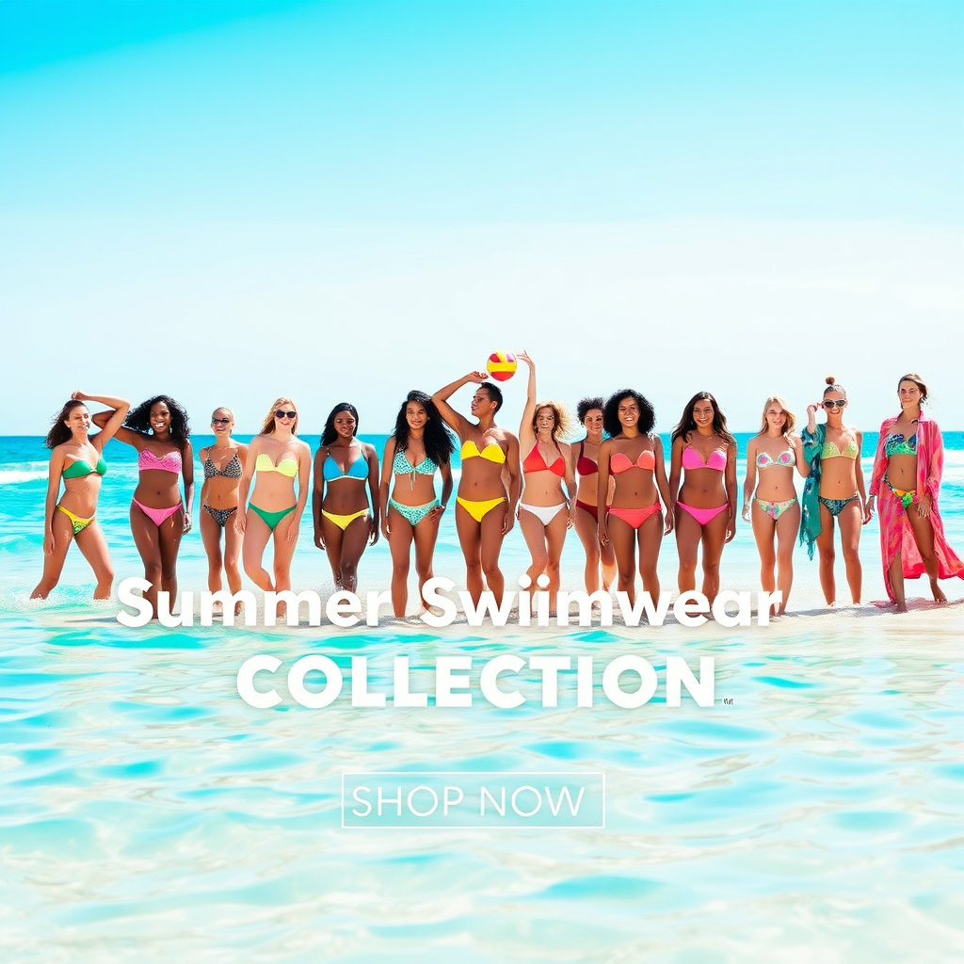
5. 결론
4P 마케팅 전략
Product
- 블랙/화이트/블루 중심 스테디셀러 유지
- 수영복, 이너웨어 등 시즌 특화 라인 강화
Price
- 20대 타겟의 합리적 가격 전략 유지
- 비수기(8~2월) 중심 프로모션 및 할인 진행

Slide 22
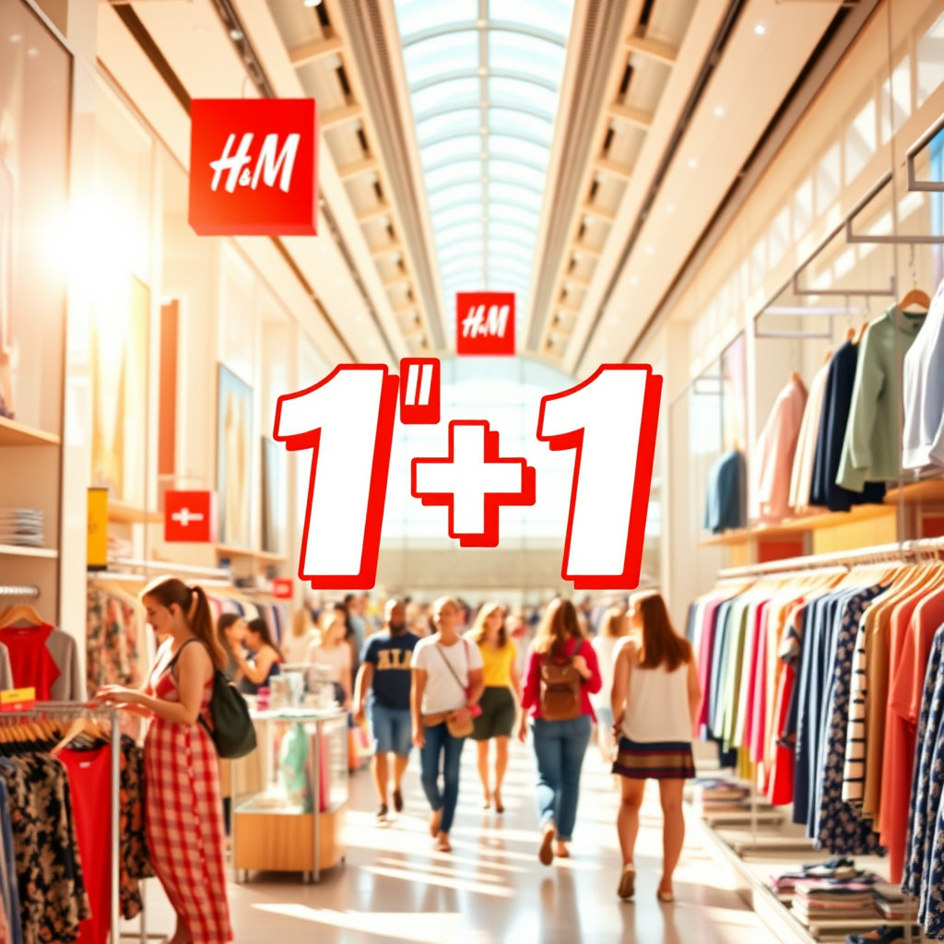
5. 결론
4P 마케팅 전략
Place
- 온라인 채널 집중 운영
- 오프라인은 토요일 집중 마케팅 전략 활용 (팝업/이벤트)
Promotion
- SNS 중심 타겟 마케팅, 인플루언서 섭외 등
(연령별 플랫폼 차별화)
- 오프라인 쿠폰/증정품 등 주말 이벤트 강화

Slide 23
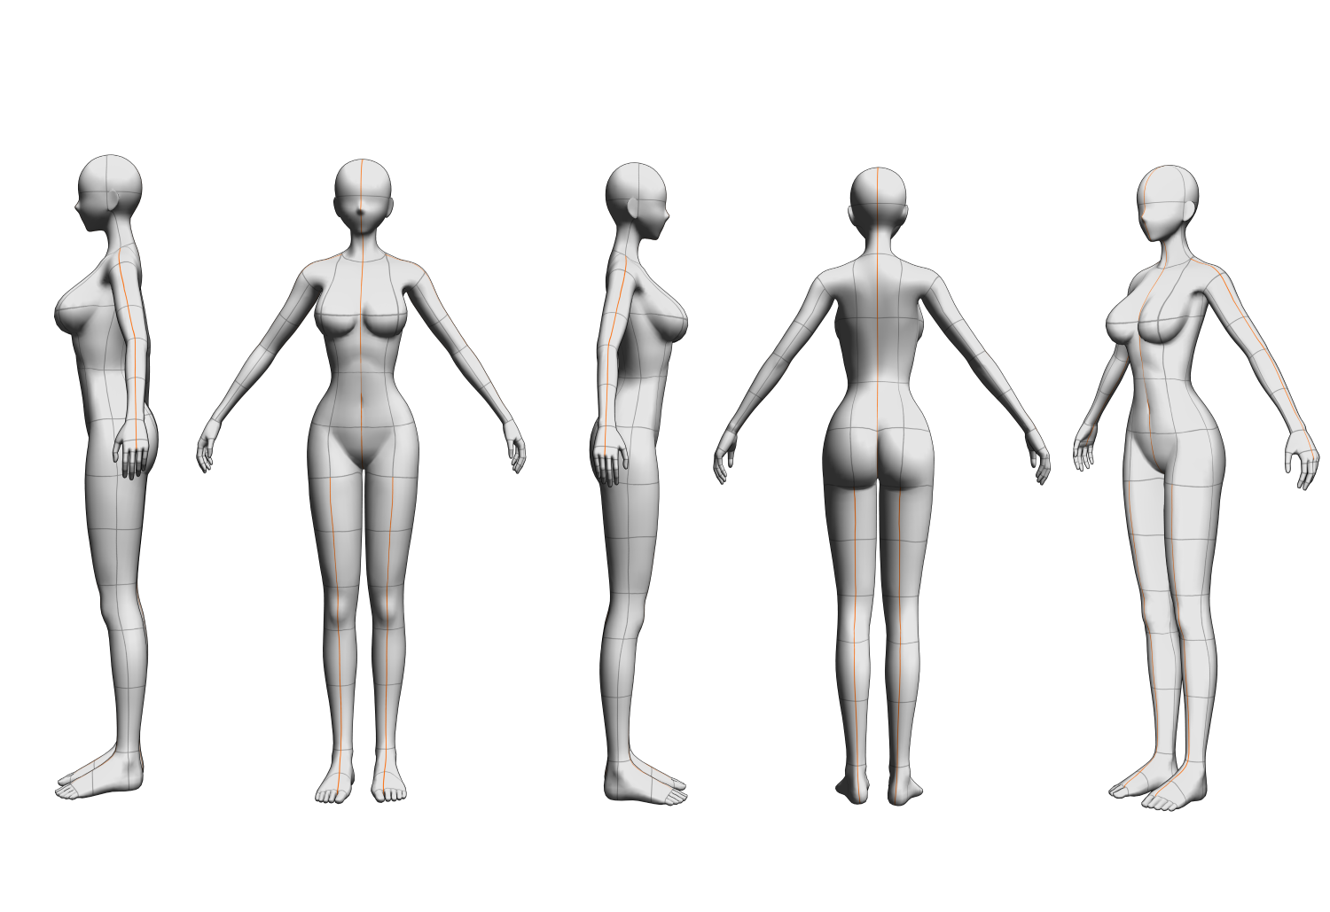
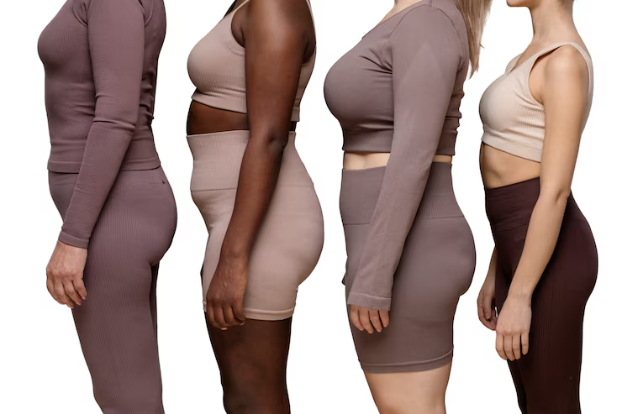
5. 결론
온라인 마케팅 전략 - 3D 모델링 활용
매출 비율이 높은 온라인 사이트에서 3D 모델링을 통해 내 체형에 맞는 모델링을 한 후
직접 입어보지 않고 구매가 원활하게 이뤄질 수 있게 함

Slide 24
감사합니다

